Slide 1

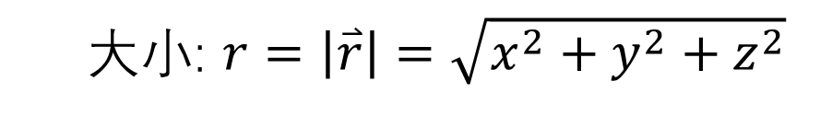

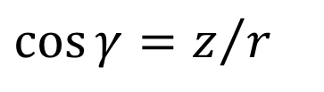
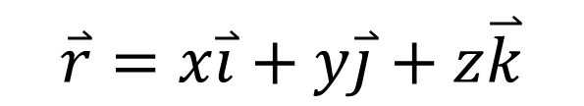

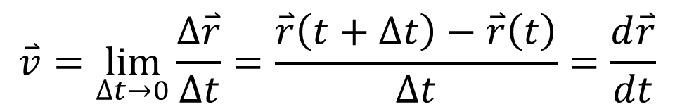


上节课复习
$$\overset{⃑}{r}=x\overset{⃑}{i}+y\overset{⃑}{j}+z\overset{⃑}{k}$$
$$\cos{α}=x/r$$
1.位矢
大小: $r=\left|\overset{⃑}{r}\right|=\sqrt{x^{2}+y^{2}+z^{2}}$
方向：
$$\cos{β}=y/r$$
$$\cos{γ}=z/r$$
2.位移 $∆\overset{⃑}{r}={\overset{⃑}{r}}_{B}−{\overset{⃑}{r}}_{A}$
$$=\left(x_{B}−x_{A}\right)\overset{⃑}{i}+\left(y_{B}−y_{A}\right)\overset{⃑}{j}+\left(z_{B}−z_{A}\right)\overset{⃑}{k}=∆x\overset{⃑}{i}+∆y\overset{⃑}{j}+∆z\overset{⃑}{k}$$
3.速度
4.加速度
$$\overset{⃑}{v}=\lim_{∆t→0}{\frac{∆\overset{⃑}{r}}{∆t}=\frac{\overset{⃑}{r}\left(t+∆t\right)−\overset{⃑}{r}\left(t\right)}{∆t}=\frac{d\overset{⃑}{r}}{dt}}$$
$$\overset{⃑}{a}=\lim_{Δt→0}{\frac{Δ\overset{⃑}{v}}{Δt}}=\frac{d\overset{⃑}{v}}{dt}$$
$$=\frac{d^{2}\overset{⃑}{r}}{d{t^{2}}}$$

Slide 2
练习
一质点在 平面上运动，运动方程为 。式中 以 s 计， 以m计。（1）以时间 为变量，写出质点位置矢量的表示式；（2）求出 =1 s 时刻和 =2 s 时刻的位置矢量，计算这1 s 内质点的位移；（3）计算 =0 s 时刻到 =4 s 时刻内的平均速度；（4）求出质点速度矢量表示式，计算 =4 s 时质点的速度；（5）计算 =0 s到 =4 s内质点的平均加速度；（6）求出质点加速度矢量的表示式，计算 =4 s时质点的加速度（请把位置矢量、位移、平均速度、瞬时速度、平均加速度、瞬时加速度都表示成直角坐标系中的矢量式）。
解 （1）
（2）
这1 s内质点的位移为
（3）因 的位置矢量分别为
所以平均速度为

Slide 3
1.2
（4）根据速度定义式有
则 =4 s 时的速度为
（5）因 的速度分别为
所以平均加速度为
（6）根据加速度定义式有
由此可见，该质点的加速度沿 方向，且为恒量。

Slide 4
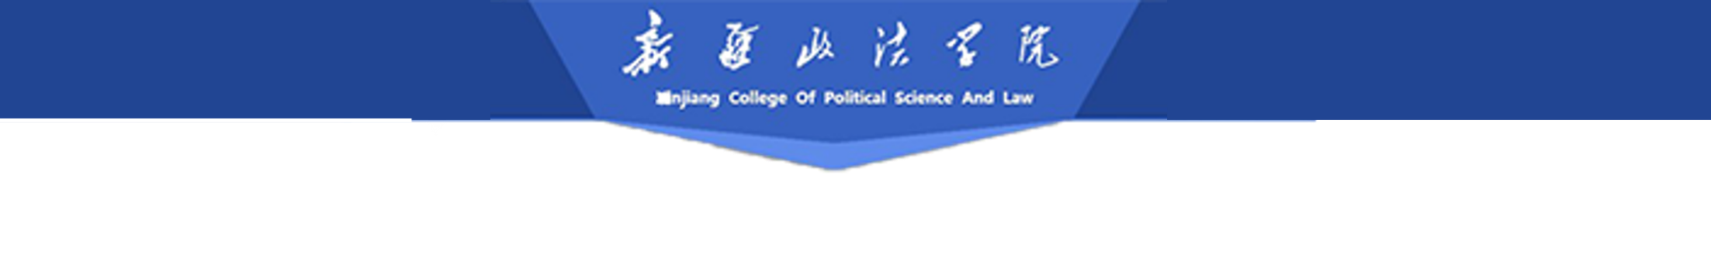
1-3 曲线运动的描述
主讲人：白慧婷
时间：2022年3月23日

Slide 5
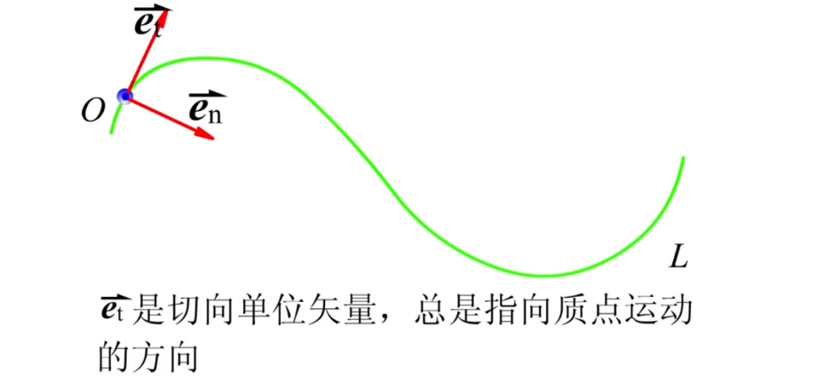
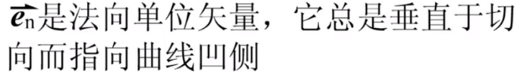
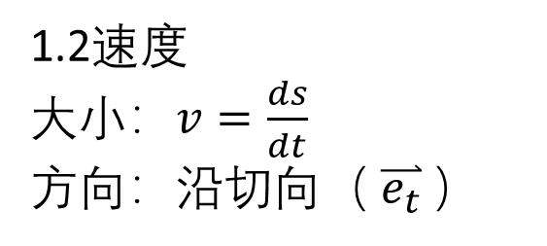

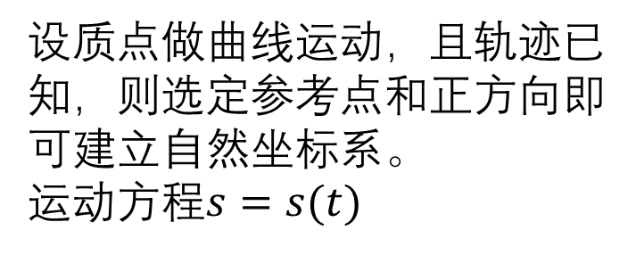

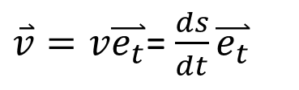
1-3 曲线运动的描述
一、 自然坐标中的速度和加速度
1.1.自然坐标系
$$\overset{⃑}{e_{n}}$$
设质点做曲线运动，且轨迹已知，则选定参考点和正方向即可建立自然坐标系。
运动方程$s=s(t)$
$$\overset{⃑}{e_{t}}$$
1.2速度
大小：$v=\frac{ds}{dt}$
方向：沿切向（ $\overset{⃑}{e_{t}}$）
$\overset{⃑}{v}=v\overset{⃑}{e_{t}}$= $\frac{ds}{dt}\overset{⃑}{e_{t}}$
Notes:
线速度主要是针对圆周运动的角速度来说的，我们通常所说的速度都是线速度
Ds比dt是自然坐标中的速率
Τ表示一单位矢量沿曲线的切线方向且指向自然坐标s的增加方向. Vt为切向单位矢量的投影

Slide 6


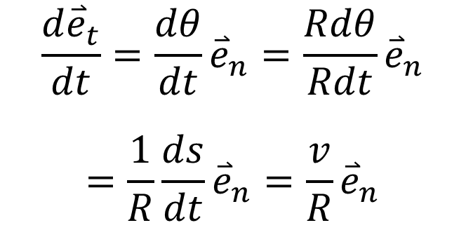
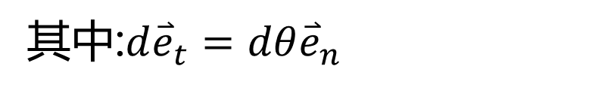


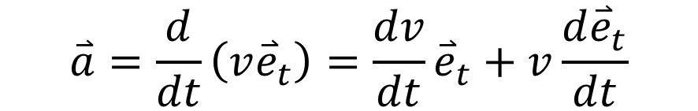
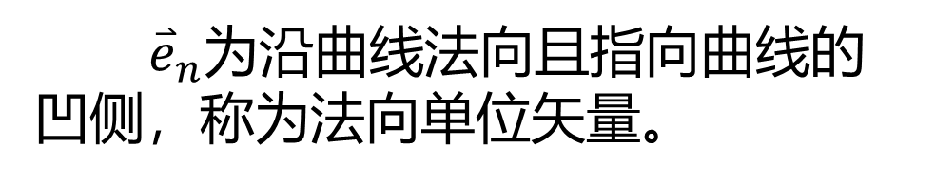










1-3 曲线运动的描述
1.3 加速度
$${\overset{⃑}{v}}_{B}$$
$${\overset{⃑}{e}}_{t}’$$
$$\overset{⃑}{a}=\frac{d}{dt}\left(v{\overset{⃑}{e}}_{t}\right)=\frac{dv}{dt}{\overset{⃑}{e}}_{t}+v\frac{d{\overset{⃑}{e}}_{t}}{dt}$$
$$B$$
$${\overset{⃑}{v}}_{A}$$
其中:$d{\overset{⃑}{e}}_{t}=dθ{\overset{⃑}{e}}_{n}$
$$dθ$$
$${\overset{⃑}{e}}_{t}$$
$$o$$
$${\overset{⃑}{e}}_{n}$$
$$A$$
$$\overset{⃑}{r}$$
${\overset{⃑}{e}}_{n}$为沿曲线法向且指向曲线的凹侧，称为法向单位矢量。
$$\frac{d{\overset{⃑}{e}}_{t}}{dt}=\frac{dθ}{dt}{\overset{⃑}{e}}_{n}=\frac{Rdθ}{Rdt}{\overset{⃑}{e}}_{n}$$
$$=\frac{1}{R}\frac{ds}{dt}{\overset{⃑}{e}}_{n}=\frac{v}{R}{\overset{⃑}{e}}_{n}$$
$$d{\overset{⃑}{e}}_{t}$$
$${\overset{⃑}{e}}_{t}$$
$${\overset{⃑}{e}}_{t}’$$
$$dθ$$
Notes:
如图所示，质点初始位置切线单位矢量为et，经过t时间后切向为et’，我们将这两个单位矢量放到下图，由于det无限趋近于0的，所以我们可以把这个这个铉近似为弧，所以det的大小为et的膜乘以角度，方向为垂直et的方向指向圆心，称为法线方向

Slide 7
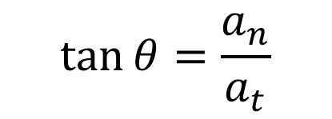
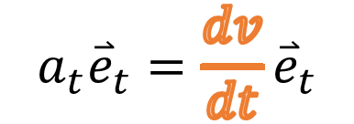
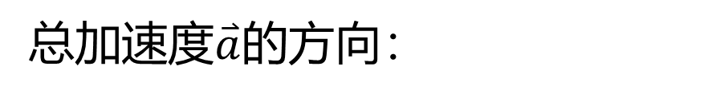
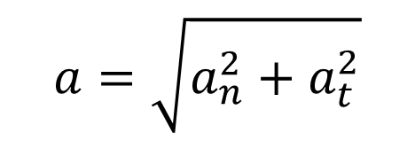
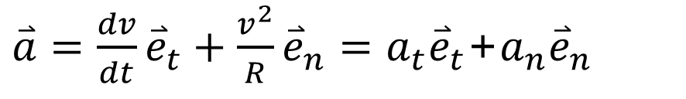
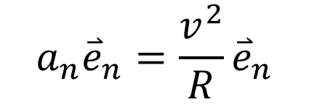
1-3 曲线运动的描述
加速度:
$\overset{⃑}{a}=\frac{dv}{dt}{\overset{⃑}{e}}_{t}+\frac{v^{2}}{R}{\overset{⃑}{e}}_{n}=a_{t}{\overset{⃑}{e}}_{t}$+$a_{n}{\overset{⃑}{e}}_{n}$
切向加速度
法向加速度
$$a_{t}{\overset{⃑}{e}}_{t}=\frac{dv}{dt}{\overset{⃑}{e}}_{t}$$
$$a_{n}{\overset{⃑}{e}}_{n}=\frac{v^{2}}{R}{\overset{⃑}{e}}_{n}$$
反映速度大小的变化率
反映速度方向的变化率
$$a=\sqrt{a_{n}^{2}+a_{t}^{2}}$$
总加速度大小：
$$\tan{θ=\frac{a_{n}}{a_{t}}}$$
总加速度$\overset{⃑}{a}$的方向：
Notes:
这是由于轨迹弯曲使速度方向发生变化引起的，是直线运动所没有的。
切向加速度：作圆周运动的质点具有的沿轨迹切线方向的加速度叫做切向加速度。
法向加速度：作圆周运动的质点具有指向圆心或沿法向单位矢量方向的加速度，称为向心加速度或法向加速度。

Slide 8
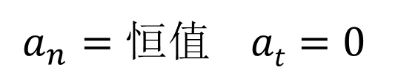
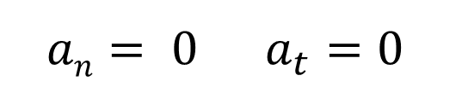
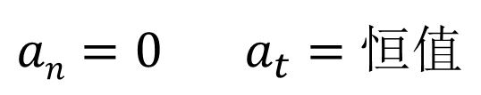
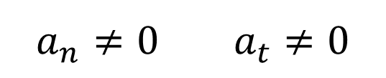
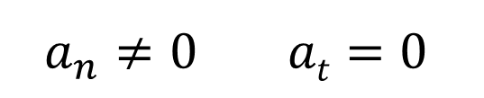
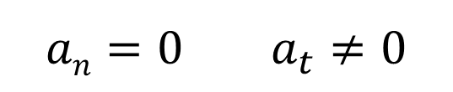
1-3 曲线运动的描述
讨论物体做什么样的运动？（变速或匀速，直线或曲线）
$$an= 0 a_{t}=0$$
匀速直线运动
$$an=0 a_{t}≠0$$
变速直线运动
$$an=0 a_{t}=恒值$$
匀变速直线运动
$$a_{n}=恒值 at=0$$
匀速率圆周运动
分类：
$$a_{n}≠0 at=0$$
匀速率曲线运动
$$a_{n}≠0{ a}_{t}≠0$$
一般曲线运动
Notes:
这是由于轨迹弯曲使速度方向发生变化引起的，是直线运动所没有的。

Slide 9
1-3 曲线运动的描述
二、曲线运动的两种特例
1.抛体运动
例1：以速度v₀平抛一小球，不计空气阻力，求t时刻小球的切向加速度量值a_{τ} ，法向加速度量值a_{n}.
υ_{x}= υ₀
θ
a_{τ}
υ_{y}
θ
a_{n}
g
Notes:
圆周运动的快慢，如果以圆心为极点，任引一条射线为极轴，那么质点位置对极点矢径r与极轴的夹角就叫做质点的角位置，用Δθ表示位矢在一定时间内转过的角位移

Slide 10
1-3 曲线运动的描述
二、
2. 圆周运动
在自然坐标系中
位移
速度
切向加速度
圆周运动中
法向加速度

Slide 11
1-3 曲线运动的描述
2. 圆周运动
极坐标系中:
p₂
极坐标系中:
角位置
Δθ
p₁
*角位移
θ₁
θ₂
0
极轴
方向为右手螺旋法则
角速度
角加速度

Slide 12


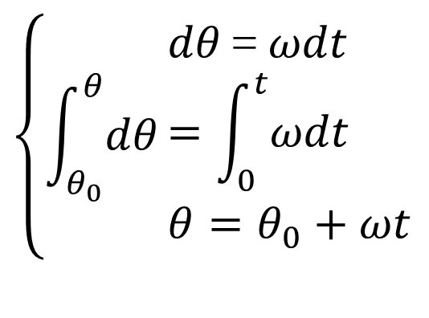
1-3 曲线运动的描述
2. 圆周运动
极坐标系中:
匀角加速圆周运动（$α$是恒量）
匀角加速圆周运动（$ω$是恒量）
$$\left\{\int_{θ_{0}}^{θ}{dθ}\begin{aligned}&dθ＝ωdt \\ &=\int_{0}^{t}{ωdt} \\ &θ=θ_{0}+ωt\end{aligned}\right.$$
线量和角量之间的关系

Slide 13

1-3 曲线运动的描述
线量与角量的关系
R
_{ds}
同一种运动的两种描述方法，二者必有联系。
0
$d$θ
极轴

Slide 14
1-3 曲线运动的描述
例2 一小球作匀减速圆周运动，初始转速 经
后静止。
（1）求角加速度 和从开始到静止质点的转数 。
（2）求 时质点的角速度 ；
（3）设圆半径 ，
求
时质点的速度和加速度。
解 （1）由题知
当 时， ，由公式可得
从开始到静止，小球的角位移及转数分别为

Slide 15
1-3 曲线运动的描述
解（2）
时小球的角速度为
（3）
时质点的速度为
切向加速度
向心加速度

Slide 16

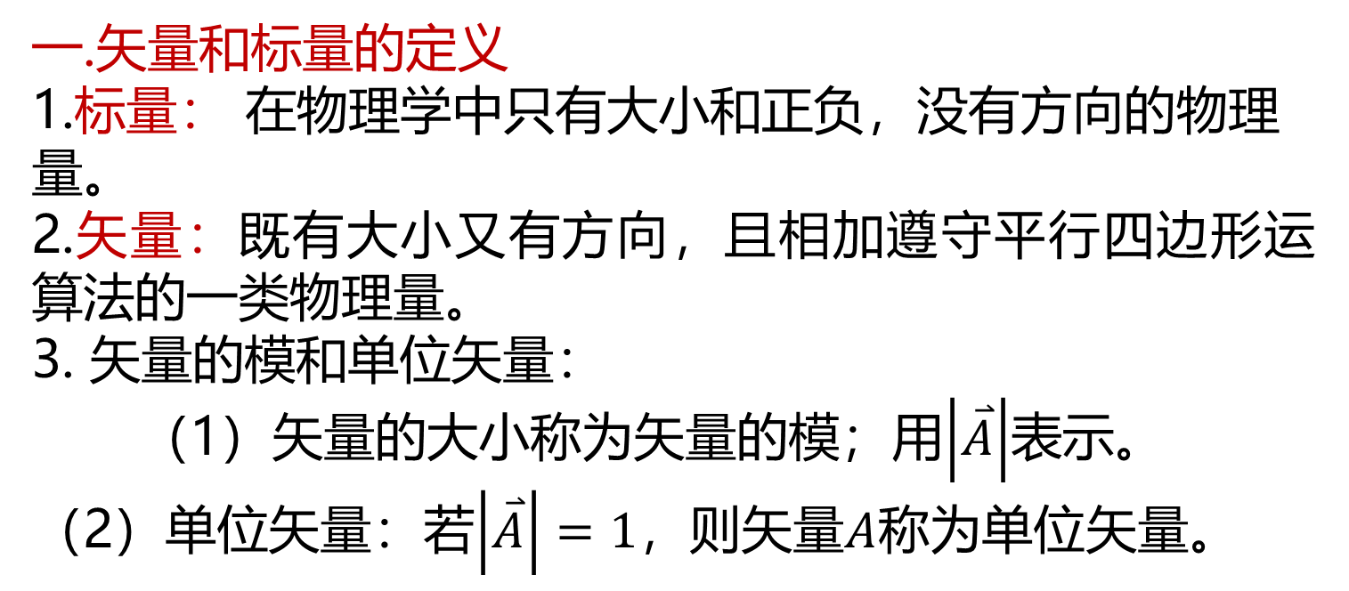



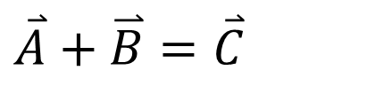

补充数学知识
一.矢量和标量的定义
1.标量： 在物理学中只有大小和正负，没有方向的物理
量。
2.矢量：既有大小又有方向，且相加遵守平行四边形运 算法的一类物理量。
3. 矢量的模和单位矢量：
（1）矢量的大小称为矢量的模；用$\left|\overset{⃑}{A}\right|$表示。
（2）单位矢量：若$\left|\overset{⃑}{A}\right|=1$，则矢量$A$称为单位矢量。
二. 矢量的运算
$$\overset{⃑}{C}$$
$$\overset{⃑}{B}$$
1. 矢量加法：
$$\overset{⃑}{A}+\overset{⃑}{B}=\overset{⃑}{C}$$
$$β$$
$$α$$
1) 平行四边形法则
$$\overset{⃑}{A}$$
Notes:
两个力合成时，以表示这两个力的线段为邻边作平行四边形，这两个邻边之间的对角线就代表合力的大小和方向。

Slide 17

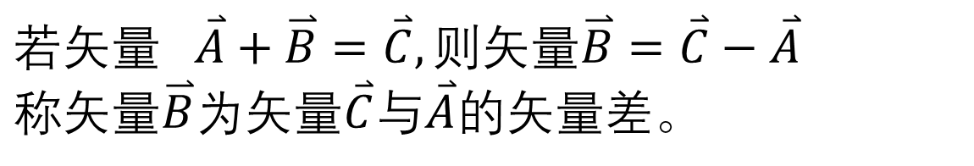




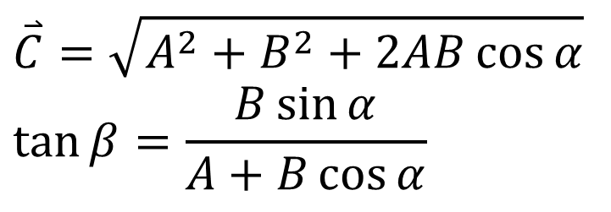

补充数学知识
2) 三角形法则
$$\overset{⃑}{C}$$
$$\overset{⃑}{C}=\sqrt{A^{2}+B^{2}+2AB\cos{α}} \\ \tan{β}=\frac{B\sin{α}}{A+B\cos{α}}$$
$$\overset{⃑}{B}$$
$$β$$
$$α$$
$$\overset{⃑}{A}$$
矢量$C$称为矢量A与B 的矢量和；矢量的加法也叫
矢量的合成。试中$$为矢量$A与B$间的夹角$； 为矢量C$
与$A$间的夹角。
2. 矢量减法： （是矢量加法的逆运算）
$$若矢量 \overset{⃑}{A}+\overset{⃑}{B}=\overset{⃑}{C},则矢量\overset{⃑}{B}=\overset{⃑}{C}−\overset{⃑}{A} \\ 称矢量\overset{⃑}{B}为矢量\overset{⃑}{C}与\overset{⃑}{A}的矢量差。$$
Notes:
两个力（或者其他任何矢量）合成，将一个力的起始点移动到另一个力的终止点时，合力为从未移动力的起点指向所移动力的终点的力。”

Slide 18
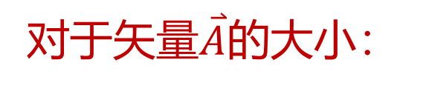
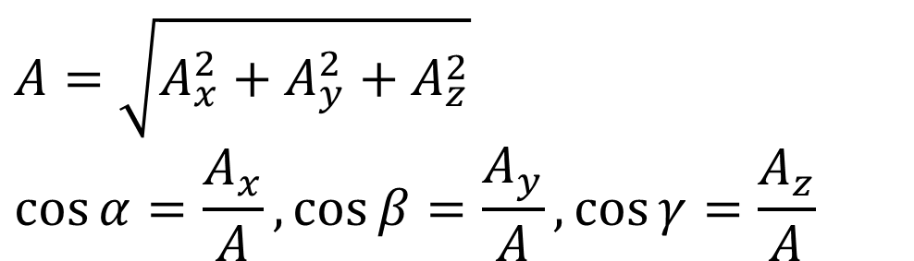

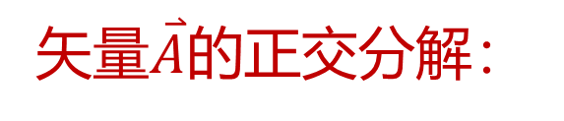
补充数学知识
3. 矢量的正交分解：
矢量$\overset{⃑}{A}$的正交分解：
$$\overset{⃑}{A}=A_{x}\overset{⃑}{i}+A_{y}\overset{⃑}{j}+A_{z}\overset{⃑}{k}$$
对于矢量$\overset{⃑}{A}$的大小：
$$A=\sqrt{A_{x}^{2}+A_{y}^{2}+A_{z}^{2}} \\ \cos{α}=\frac{A_{x}}{A},\cos{β}=\frac{A_{y}}{A},\cos{γ}=\frac{A_{z}}{A}$$

Slide 19
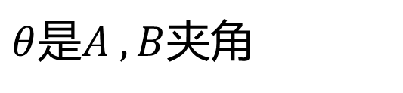
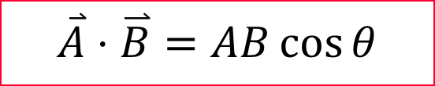
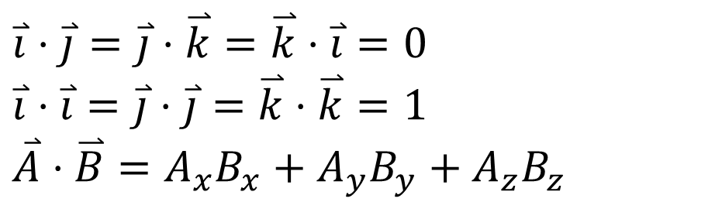
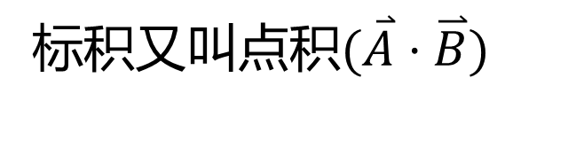
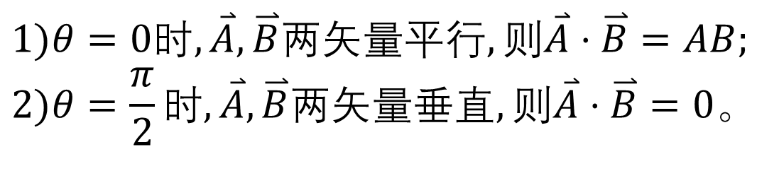
补充数学知识
三. 矢量的标积和矢积
1 矢量的标积：
标积又叫点积$(\overset{⃑}{A}⋅\overset{⃑}{B})$
$$\overset{⃑}{A}⋅\overset{⃑}{B}=AB\cos{θ}$$
$θ$是$A ,B$夹角
讨论：
$$1)θ=0时,\overset{⃑}{A},\overset{⃑}{B}两矢量平行,则\overset{⃑}{A}⋅\overset{⃑}{B}=AB; \\ 2)θ=\frac{π}{2}时,\overset{⃑}{A},\overset{⃑}{B}两矢量垂直,则\overset{⃑}{A}⋅\overset{⃑}{B}=0。$$
正交性
$$\overset{⃑}{i}⋅\overset{⃑}{j}=\overset{⃑}{j}⋅\overset{⃑}{k}=\overset{⃑}{k}⋅\overset{⃑}{i}=0 \\ \overset{⃑}{i}⋅\overset{⃑}{i}=\overset{⃑}{j}⋅\overset{⃑}{j}=\overset{⃑}{k}⋅\overset{⃑}{k}=1 \\ \overset{⃑}{A}⋅\overset{⃑}{B}=A_{x}B_{x}+A_{y}B_{y}+A_{z}B_{z}$$

Slide 20
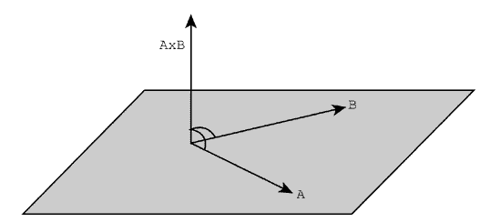
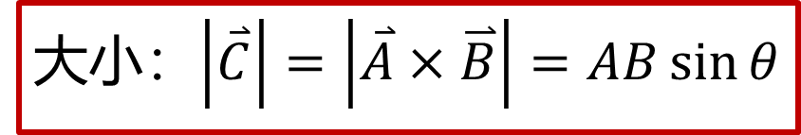

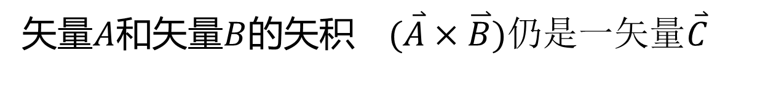

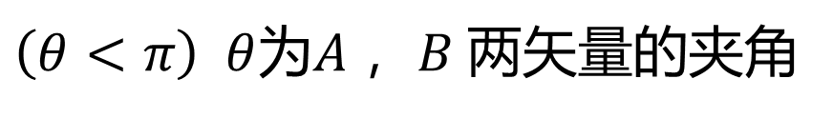
补充数学知识
2 矢量的矢积（叉积）：
矢量$A$和矢量$B$的矢积 $(\overset{⃑}{A}×\overset{⃑}{B})仍是一矢量\overset{⃑}{C}$
$$且 (\overset{⃑}{A} ×\overset{⃑}{B})=− (\overset{⃑}{B}×\overset{⃑}{A})$$
大小：$\left|\overset{⃑}{C}\right|=\left|\overset{⃑}{A}×\overset{⃑}{B}\right|=AB\sin{θ}$
$\left(θ<π\right) θ$为$A ，B$两矢量的夹角
方向： $A、B 和C$构成右手螺旋定则。

Slide 21
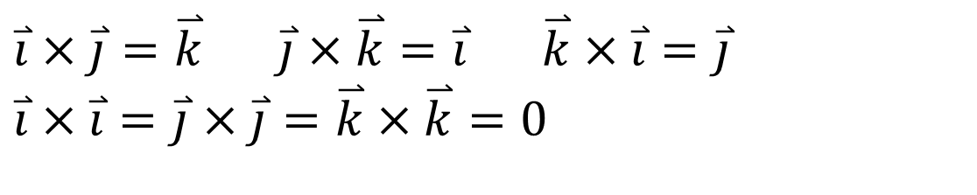
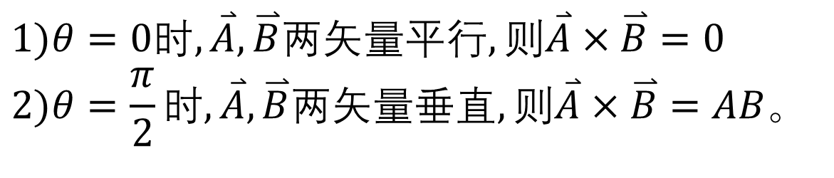

补充数学知识
$$1)θ=0时,\overset{⃑}{A},\overset{⃑}{B}两矢量平行,则\overset{⃑}{A}×\overset{⃑}{B}=0 \\ 2)θ=\frac{π}{2}时,\overset{⃑}{A},\overset{⃑}{B}两矢量垂直,则\overset{⃑}{A}×\overset{⃑}{B}=AB。$$
讨论：
正交性为：
$$\overset{⃑}{i}×\overset{⃑}{j}=\overset{⃑}{k}\begin{matrix} & \end{matrix}\overset{⃑}{j}×\overset{⃑}{k}=\overset{⃑}{i}\begin{matrix} & \end{matrix}\overset{⃑}{k}×\overset{⃑}{i}=\overset{⃑}{j} \\ \overset{⃑}{i}×\overset{⃑}{i}=\overset{⃑}{j}×\overset{⃑}{j}=\overset{⃑}{k}×\overset{⃑}{k}=0$$
$$\overset{⃑}{A}×\overset{⃑}{B}=(A_{y}B_{z}−A_{z}B_{y})\overset{⃑}{i}+(A_{z}B_{x}−A_{x}B_{z})\overset{⃑}{j}+(A_{x}B_{y}−A_{y}B_{x})\overset{⃑}{k}$$

Slide 22
补充数学知识
$$1)θ=0时,\overset{⃑}{A},\overset{⃑}{B}两矢量平行,则\overset{⃑}{A}×\overset{⃑}{B}=0 \\ 2)θ=\frac{π}{2}时,\overset{⃑}{A},\overset{⃑}{B}两矢量垂直,则\overset{⃑}{A}×\overset{⃑}{B}=AB。$$
讨论：
正交性为：
$$\overset{⃑}{i}×\overset{⃑}{j}=\overset{⃑}{k}\begin{matrix} & \end{matrix}\overset{⃑}{j}×\overset{⃑}{k}=\overset{⃑}{i}\begin{matrix} & \end{matrix}\overset{⃑}{k}×\overset{⃑}{i}=\overset{⃑}{j} \\ \overset{⃑}{i}×\overset{⃑}{i}=\overset{⃑}{j}×\overset{⃑}{j}=\overset{⃑}{k}×\overset{⃑}{k}=0$$
$$\overset{⃑}{A}×\overset{⃑}{B}=(A_{y}B_{z}−A_{z}B_{y})\overset{⃑}{i}+(A_{z}B_{x}−A_{x}B_{z})\overset{⃑}{j}+(A_{x}B_{y}−A_{y}B_{x})\overset{⃑}{k}$$

